Slide 1
Родительское собрание Государственная итоговая аттестация в 2024 году
14.09.2023

Slide 2
Нормативные документы
Порядок проведения ГИА по программам среднего общего образования
(приказ № 233/552 от 04.04.2023 Министерства просвещения РФ и Федеральной службы по надзору в сфере образования и культуры)

Slide 3
Итоговое сочинение (изложение) в 2023/2024 у.г.
Порядок проведения государственной итоговой аттестации по образовательным программам среднего общего образования
(утвержден приказом Министерства просвещения Российской Федерации и Федеральной службы по надзору в сфере образования и науки
№ 233/552 от 04.04.2023)
п. 20-30. III. Итоговое сочинение (изложение)
Результатом проверки итогового сочинения (изложения) является "зачет" или "незачет".
Время написания – 3 часа 55 минут

Slide 4
Сроки проведения ИСИ (п.29-30)
Основной день - 06 декабря 2023 года
Резервные дни - 07 февраля и 10 апреля 2024 года
Повторный допуск к написанию ИСИ в дополнительные сроки:
1) участники итогового сочинения (изложения),получившие по итоговому сочинению (изложению) неудовлетворительный результат ("незачет");
2) участники итогового сочинения (изложения),удаленные с итогового сочинения (изложения) за нарушение требований, установленных подпунктом 1 пункта 28 Порядка;
3) участники итогового сочинения (изложения), не явившиеся на итоговое сочинение (изложение) по уважительным причинам (болезнь или иные обстоятельства), подтвержденным документально;
4) участники итогового сочинения (изложения), не завершившие написание итогового сочинения (изложения) по уважительным причинам (болезнь или иные обстоятельства), подтвержденным документально.
Обучающиеся, получившие по ИСИ «незачет», могут быть повторно допущены к участию в ИСИ, но не более двух раз и только в сроки, установленные расписанием проведения ИСИ

Slide 5
подпункт 1 пункта 28 Порядка
28. Во время проведения итогового сочинения (изложения) запрещается:
участникам итогового сочинения (изложения) - иметь при себе
средства связи, фото-, аудио- и видеоаппаратуру,
справочные материалы,
письменные заметки и иные средства хранения и передачи информации,
собственные орфографические и (или) толковые словари,
пользоваться текстами литературного материала (художественными произведениями, дневниками, мемуарами, публицистикой, другими литературными источниками);

Slide 6
Итоговое сочинение (изложение) в 2023/2024 у.г.
Во время проведения итогового сочинения (изложения) на рабочем столе и, находятся:
регистрационный бланк (1 шт.)
бланки записи (2 шт.)
2 гелевые ручки (черного цвета);
паспорт без обложки;
листы для черновиков;
орфографический словарь (толковый – в случае написания изложения).

Slide 7
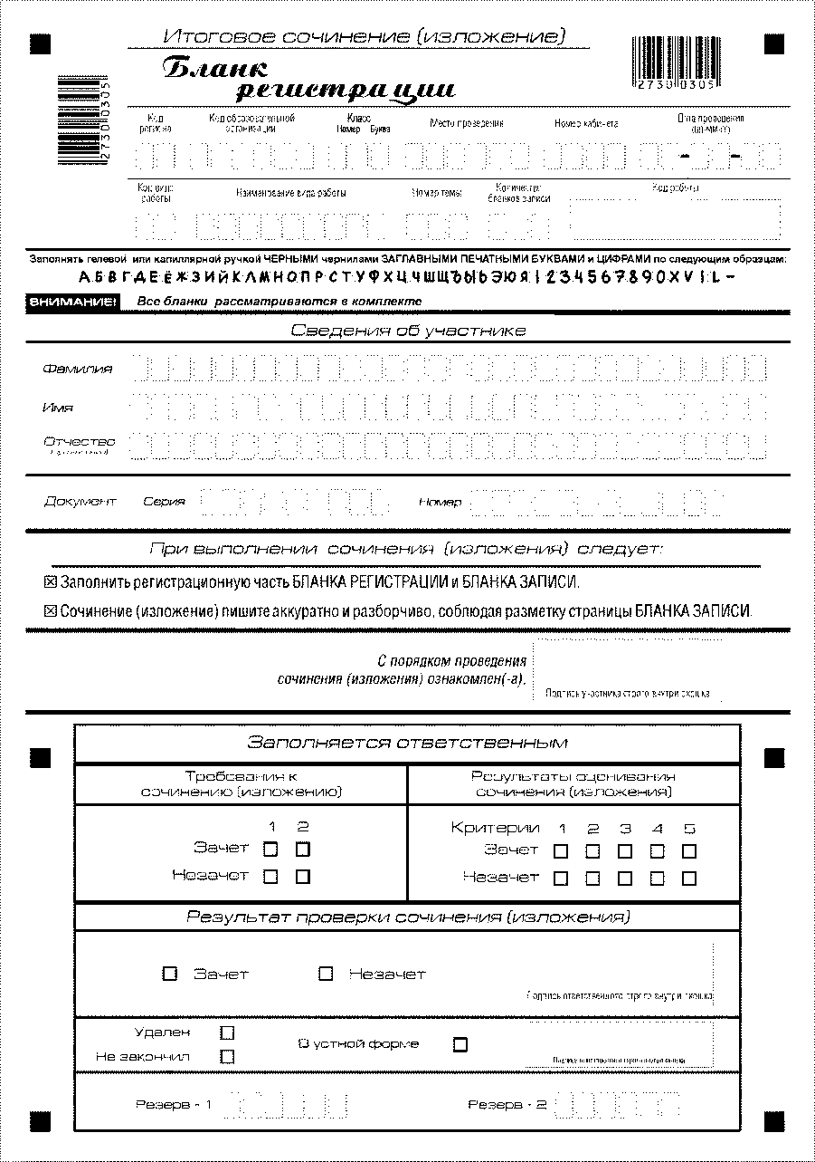
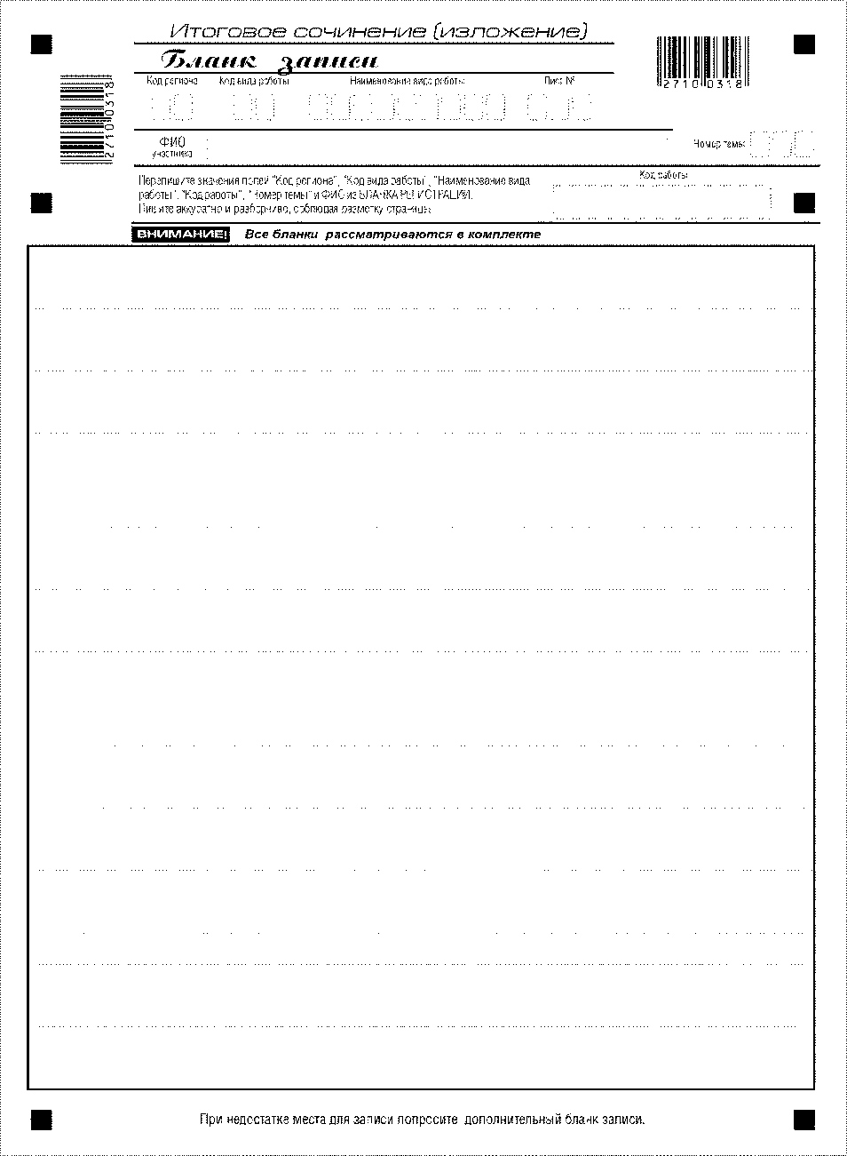
Итоговое сочинение (изложение) в 2022/2023 у.г.

Slide 8
Итоговое сочинение (изложение) в 2023/2024 у.г.
ТРЕБОВАНИЕ № 1. «ОБЪЕМ ИТОГОВОГО СОЧИНЕНИЯ (ИЗЛОЖЕНИЯ)»
Рекомендуемое количество слов – от 350.
Максимальное количество слов в сочинении не устанавливается. Если в сочинении менее 250 слов (в подсчёт включаются все слова, в том числе и служебные), то выставляется «незачет» за невыполнение требования № 1 и «незачет» за работу в целом (такое сочинение не проверяется по критериям оценивания).
ТРЕБОВАНИЕ № 2. «САМОСТОЯТЕЛЬНОСТЬ НАПИСАНИЯ ИТОГОВОГО СОЧИНЕНИЯ (ИЗЛОЖЕНИЯ)»
Итоговое сочинение выполняется самостоятельно. Не допускается списывание сочинения (фрагментов сочинения) из какого-либо источника или воспроизведение по памяти чужого текста (работа другого участника, текст, опубликованный в бумажном и (или) электронном виде, и др.).
Допускается прямое или косвенное цитирование с обязательной ссылкой на источник (ссылка дается в свободной форме). Объем цитирования не должен превышать объем собственного текста участника.
Если сочинение признано несамостоятельным, то выставляется «незачет» за невыполнение требования № 2 и «незачет» за работу в целом (такое сочинение не проверяется по критериям оценивания).

Slide 9
Итоговое сочинение (изложение) в 2023/2024у.г.
Критерии оценивания итогового сочинения :
1. Соответствие теме
2. Аргументация. Привлечение литературного материала
3. Композиция и логика рассуждения
4. Качество письменной речи
5. Грамотность
Для получения оценки «зачет» необходимо иметь положительный результат по трем критериям (по критериям № 1 и № 2 – в обязательном порядке), а также «зачет» по одному из других критериев.

Slide 10
Итоговое сочинение (изложение) в 2023/2024 у.г.
Оценивание сочинения
Если ставится «незачет» за невыполнение требования № 1, то в клетки по всем критериям оценивания выставляется «незачет». В поле «Результат проверки ИСИ» ставится «незачет» (такие ИСИ не проверяются по критериям оценивания).
Если ставится «незачет» за невыполнение требования № 2, то в клетки по всем критериям оценивания выставляется «незачет». В поле «Результат проверки ИСИ» ставится «незачет» (такие ИСИ не проверяются по критериям оценивания).
Если за ИСИ по критерию № 1 выставлен «незачет», то ИСИ по критериям № 2-5 не проверяется. В клетки по всем критериям оценивания выставляется «незачет».

Slide 11
Перечень предметов ГИА-11
русский язык;
литература;
математика (профильный или базовый уровень);
физика;
химия;
биология;
география;
история;
обществознание;
информатика и ИКТ (КЭГЭ);
иностранные языки.

Slide 12
Порядок проведения ГИА по программам среднего общего образования
II п. 9
ЕГЭ по учебному предмету "Математика" проводится по двум уровням:
1) ЕГЭ, результаты которого признаются в качестве результатов ГИА (далее - ЕГЭ по математике базового уровня);
2) ЕГЭ, результаты которого признаются в качестве результатов ГИА, а также в качестве результатов вступительных испытаний по математике при приеме на обучение по программам бакалавриата и программам специалитета (далее - ЕГЭ по математике профильного уровня).

Slide 13
ЕГЭ по математике Выпускники могут сдавать (выбор выпускника) только один из уровней (или база , или профиль)
Базовый уровень
ЕГЭ, результаты которого признаются в качестве результатов ГИА общеобразовательными организациями и профессиональными образовательными организациями (далее – ЕГЭ по математике базового уровня)
5-балльная система
Модель КИМ - 21 задание
Минимальный порог – 7 заданий
Профильный уровень
ЕГЭ, результаты которого признаются в качестве результатов ГИА общеобразовательными организациями и профессиональными образовательными организациями, а также в качестве результатов вступительных испытаний по математике при приеме на обучение по образовательным программам высшего образования – программам бакалавриата и программам специалитета – в образовательные организации высшего образования (далее – ЕГЭ по математике профильного уровня)
Модель КИМ - 18 заданий
100-балльная система
Минимальный порог - 27

Slide 14
Средства обучения и воспитания по соответствующим учебным предметам:
Математика- линейка, не содержащая справочной информации, для построения чертежей и рисунков;
Физика – линейка и непрограммируемый калькулятор;
Химия – непрограммируемый калькулятор, Периодическая система химических элементов Д.И. Менделеева; таблица растворимости солей, кислот и оснований в воде; электрохимический ряд напряжений металлов;
География– линейка для измерения расстояний по топографической карте; транспортир, не содержащий справочной информации, для определения азимутов
по топографической карте; непрограммируемый калькулятор;
Иностранный язык -технические средства, обеспечивающие воспроизведение аудиозаписей, содержащихся на электронных носителях, для выполнения заданий раздела «Аудирование» КИМ ЕГЭ; компьютерная техника, не имеющая доступ к информационно-телекоммуникационной сети «Интернет»; аудиогарнитура для выполнения заданий раздела «Говорение» КИМ ЕГЭ;
Информатика и ИКТ – компьютерная техника, не имеющая доступ к информационно-телекоммуникационной сети «Интернет»;
Литература – орфографический словарь, позволяющий устанавливать нормативное написание слов и определять значения лексической единицы.
В день проведения ЕГЭ на средствах обучения и воспитания не допускается делать пометки, относящиеся к содержанию заданий КИМ ЕГЭ по учебным предметам.

Slide 15
Дополнительные материалы
Непрограммируемый калькулятор:
а) обеспечивают выполнение арифметических вычислений (сложение, вычитание, умножение, деление, извлечение корня) и вычисление тригонометрических функций (sin, cos, tg, ctg, arcsin, arcos, arctg);
б) не осуществляют функции средства связи, хранилища базы данных и не имеют доступ к сетям передачи данных (в том числе к информационно-телекоммуникационной сети «Интернет»).

Slide 16
Минимальное количество баллов ЕГЭ по стобалльной системе оценивания, подтверждающее освоение образовательной программы среднего общего образования
русский язык – 24 балла (для аттестата), 36 баллов (для поступления в ВУЗ)
математика (профильная) – 27 баллов,
обществознание – 42 балла,
информатика и ИКТ – 40 баллов,
физика, химия, биология – 36 баллов,
география – 37 баллов,
история – 32 балла
литература– 32 балла,
иностранные языки – 22 балла.

Slide 17
Государственная итоговая аттестация
Вузы имею право устанавливать свои минимальные баллы ( с которыми будут принимать абитуриентов)
выше этого уровня!
Перечень вступительных испытаний в вузах для всех специальностей (направлений подготовки) определяется приказом Минобрнауки России. Каждый вуз выбирает из этого перечня те или иные предметы, которые должны представить в своих правилах приёма и объявить до 1 октября 2023 года.

Slide 18
Сроки и места подачи заявлений на сдачу ГИА, места регистрации на сдачу ЕГЭ в 2024 году
До 1 февраля 2024 года Обучающиеся XI классов подают заявления и согласия на обработку персональных данных в образовательные организации, в которых обучающиеся осваивают образовательные программы среднего
общего образования.

Slide 19
Вход участников экзаменов в ППЭ
Если участник ЕГЭ опоздал на экзамен, он допускается к сдаче ЕГЭ в установленном порядке, при этом время окончания экзамена не продлевается, о чем сообщается участнику ЕГЭ. Повторный общий инструктаж для опоздавших участников ЕГЭ не проводится.

Slide 20
Видеонаблюдение на ГИА
Аудитории и помещение для руководителя ППЭ оборудуются средствами видеонаблюдения, позволяющими осуществлять видеозапись и трансляцию проведения экзаменов.
Срок хранения видеозаписи до 1 марта года, следующего за годом проведения экзамена.
До наступления указанной даты материалы видеозаписи экзамена могут быть использованы с целью выявления фактов нарушения настоящего Порядка.

Slide 21
Правила проведения ЕГЭ
Рекомендуется взять с собой на экзамен только необходимые вещи. Иные личные вещи участники ЕГЭ обязаны оставить в специально выделенном помещении для хранения личных вещей участников ЕГЭ, до входа в ППЭ. Указанное место для личных вещей участников ЕГЭ организуется до установленной рамки стационарного металлоискателя.

Slide 22
Порядок проведения ГИА
В день проведения экзамена в ППЭ запрещается:
Иметь при себе средства связи, электронно-вычислительную технику, фото-, аудио- и видеоаппаратуру, справочные материалы. Письменные заметки и иные средства хранения и передачи информации;

Slide 23
Порядок проведения ГИА
П.64
Во время экзамена участники соблюдают требования настоящего Порядка и следуют указаниям организаторов. Организаторы обеспечивают соблюдение требований настоящего Порядка в аудитории и ППЭ.
Участники экзамена выполняют экзаменационную работу самостоятельно, без помощи посторонних лиц. Во время экзамена на столе участника экзамена помимо экзаменационных материалов находятся:
гелевая ручка с чернилами черного цвета;
документ, удостоверяющий личность;
средства обучения и воспитания;
лекарства (при необходимости);
листы бумаги для черновиков, выданные в ППЭ.

Slide 24
Порядок проведения ГИА
Во время экзамена участники экзамена не должны общаться друг с другом, не могут свободно перемещаться по аудитории и ППЭ.
Во время экзамена участники экзамена могут выходить из аудитории и перемещаться по ППЭ в сопровождении одного из организаторов. При выходе из аудитории участники экзамена оставляют экзаменационные материалы и листы бумаги для черновиков на рабочем столе. Организатор проверяет комплектность оставленных участником экзамена экзаменационных материалов и листов бумаги для черновиков, фиксирует время указанного участника экзамена из аудитории и продолжительность отсутствия его в аудитории в соответствующей ведомости.

Slide 25
Порядок проведения ГИА
П. 94 вводится ограничение участия в ЕГЭ при нарушении Порядка ГИА:
Участникам ГИА, чьи результаты ЕГЭ по учебным предметам по выбору в текущем году были аннулированы по решению председателя ГЭК в случае выявления фактов нарушения настоящего Порядка, предоставляется право участия в ЕГЭ по учебным предметам по выбору, по которым было принято решение об аннулировании результатов, не ранее чем через год с года аннулирования результатов ЕГЭ в сроки и формах, устанавливаемых настоящим Порядком.

Slide 26
Апелляция
о нарушении установленного порядка проведения ГИА по учебному предмету
(в день проведения экзамена по соответствующему учебному предмету уполномоченному представителю ГЭК, не покидая ППЭ).
о несогласии с выставленными баллами
(в течение двух рабочих дней со дня объявления результатов ГИА по соответствующему учебному предмету).

Slide 27
Апелляция
п.97
Конфликтная комиссия не рассматривает апелляции по вопросам содержания и структуры экзаменационных материалов по учебным предметам, а также по вопросам, связанным с оцениванием результатов выполнения заданий экзаменационной работы с кратким ответом, нарушением участником экзамена требований Порядка проведения ГИА или неправильным заполнением бланков ЕГЭ, ГВЭ.

Slide 28
Апелляция
п.102
По результатам рассмотрения апелляции о несогласии с выставленными баллами КК принимает решение об отклонении апелляции и сохранении выставленных баллов либо об удовлетворении апелляции и изменении баллов.
При этом количество выставленных баллов может измениться как в сторону увеличения, так и в сторону уменьшения количества баллов.
Рассмотрение в течение 4 рабочих дней, следующих за днем поступления в КК.

Slide 29
Отметки в аттестат о среднем общем образовании
Итоговые отметки за 11 класс определяются как среднее арифметическое полугодовых и годовых отметок обучающегося за каждый год обучения по образовательной программе среднего общего образования и выставляются в аттестат целыми числами в соответствии с правилами математического округления.

Slide 30
Аттестат о среднем общем образовании
Аттестат о среднем общем образовании и приложение к нему выдаются лицам, завершившим обучение по образовательным программам среднего общего образования и успешно прошедшим государственную итоговую аттестацию (набравшим по обязательным учебным предметам при сдаче единого государственного экзамена (за исключением ЕГЭ по математике базового уровня) количество баллов не ниже минимального, а при сдаче государственного выпускного экзамена и ЕГЭ по математике базового уровня - получившим отметку не ниже удовлетворительной (3 балла).

Slide 31
Аттестат о среднем общем образовании
Аттестат о среднем общем образовании с отличием и приложение к нему, медаль «За особые успехи в учении» 1степени
выдаются выпускникам 11 класса, завершившим обучение по образовательным программам среднего общего образования, имеющим итоговые отметки "отлично" по всем учебным предметам учебного плана, изучавшимся на уровне среднего общего образования, получившим удовлетворительные результаты при прохождении государственной итоговой аттестации (без учета результатов, полученных при прохождении повторной государственной итоговой аттестации) и набравшим:
не менее 70 баллов на ЕГЭ соответственно по учебным предметам "Русский язык", "Математика" профильного уровня или 5 баллов на ЕГЭ по учебному предмету "Математика" базового уровня;
медаль «За особые успехи в учении» 2степени выдаются выпускникам 11 класса, завершившим обучение по образовательным программам среднего общего образования, имеющим итоговые отметки «отлично» и не более двух итоговых оценок «хорошо» по всем учебным предметам учебного плана, изучавшимся на уровне среднего общего образования (изменения в ФЗ «Об образовании в РФ»)

Slide 32
Информационные ресурсы
Сайт Рособрнадзора - http://obrnadzor.gov.ru
Сайт ФИПИ - http://www.fipi.ru
Сайт ЕГЭ - http://ege.edu.ru/
Сайт КОПО ЛО - http://edu.lenobl.ru (раздел ГИА)
Сосновоборский образовательный портал - http://edu.sbor.net/ (раздел ГИА)

Slide 33
Спасибо за внимание !

